Slide 1
Live Debugging ESP8266
Slavey Karadzhov

Slide 2

Über mich
Name: Slavey Karadzhov
Arbeite als: IT Berater für Zend Technologies/ Rogue Wave
Entwicker: Expert in PHP, Python, Perl …, Anfänger in C/C++
Linux / Open Source Fan
Hobby: Programmierung, Snowboard
Deutsch ist nicht meine Muttersprache

Slide 3
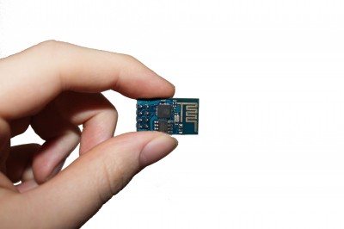
ESP8266
Klein
Hat WIFI
Saubillig (weniger als $2 pro Stück)
CPU 80/160 Mhz
4MB "Festplatte"
Wenig Arbeitsspeicher
Hat "Open" SDK
"Ich will ein IoT Produkt bauen"

Slide 4

ESP8266
Wie jeder, auch "Ich will ein IoT Produkt bauen"

Slide 5
Besser in C/C++
C/C++ Bücher lessen
Mehr Erfahrung
Tools für besseres Quellcode
Static Code Analysis (Klocwork @ Rogue Wave)
Debugging

Slide 6
Debugging ist Geil!
Weil
Hilft zu verstehen was genau passiert
… die C/C++ Sprache besser zu verstehen
… die ganze Logic zu verstehen
Aber …
Keinen funktionierenden Emulator für ESP8266 gefunden
Doch ...
ESP-GDBStub ist Software Debugger

Slide 7
ESP-GDBStub
Compile .S (assembler Quellcode) zu O(bject) code
Compile Flags: Keine Optimization (-Og), Debug code (-ggdb)
(Optional) Bearbeiten: gdbstub-cfg.h
GDBSTUB_REDIRECT_CONSOLE_OUTPUT 1
Im Code
#include <../gdbstub/gdbstub.h>
gdbstub_init();

Slide 8
ESP-GDBStub in Sming
Sming ist eine C++ Framework für ESP8266
Im GDB-dev branch ist ESP-GDBStub integriert
Mehr
https://blog.attachix.com/live-debugging-with-open-source-tools-programming-for-esp8266-part-4/

Slide 9
Remote Debugger in Eclipse
Eclipse CDT
xtensa-lx106-elf-gdb

Slide 10
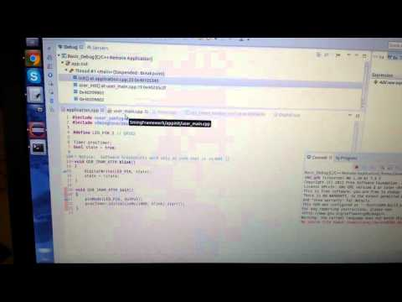
Live Demo

Slide 11
Danke
Danke für Ihre Aufmerksamkeit
Fragen ?
Kontakt
Email: slaff@attachix.com

